Slide 1


“Basis Programmeren voor Game Engine 03”
Niels Dehaes

Slide 2
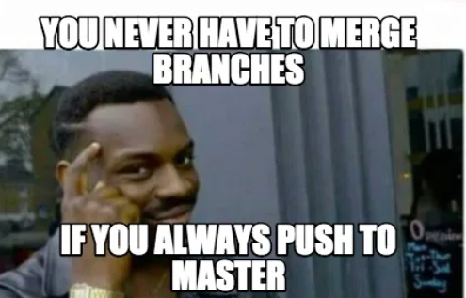

Vandaag op de planning
Recap les 02
OOP herhaling + oefening (in C++)
Source/Version Control
Crouchman!
Math For Game Devs
Unreal Engine: Basic Components
Unreal Engine: CROUCHMAN RETURNS!

